Slide 1
实验4-2：Socket编程
实验目的
掌握Socket的TCP通信、 Socket的UDP通信
实验内容
Socket、ServerSocket类和DatagramPacket 、DatagramSocket类的使用
实验环境和要求
使用Windows操作系统
Internet连接
Eclipse+Java开发环境（可以选用其他开发环境与语言，但需要在报告中写清楚，以便验收和批改时进行程序检验）

Slide 2
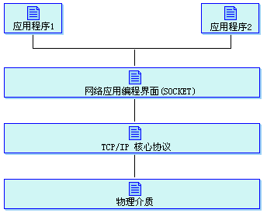
实验4-2：Socket编程
网络编程模型

Slide 3
实验4-2：Socket编程
Java对网络编程的支持
java.net包中的主要的类和可能产生的例外包括：
面向应用层的类：URL、URLConnection
面向传输层/IP层的类：
TCP协议相关类：Socket、ServerSocket
UDP协议相关类：DatagramPacket、DatagramSocket、MulticastSocket
表示IP 地址的类： InetAddress
可能产生的异常：BindException、ConnectException、
MalformedURLException、NoRouteToHostException、ProtocolException、SocketException、UnknownHostException、UnknownServiceException

Slide 4
实验4-2：Socket编程
套接字Socket
用于实现网络上客户端程序和服务器程序之间的连接。
套接字负责网络上进程之间的通信
客户端程序可以向套接字里写入请求，然后服务器会处理这个请求，并把处理结果通过套接字送回。
服务器应用程序一般会侦听一个特定端口，用来等待客户的连接请求，当一个连接请求到达时，客户和服务器会建立一个通信连接，在连接过程中，客户被分配一个本地端口号并与一个Socket连接，客户通过写Socket来通知服务器，再通过读取Socket来获取服务器发送过来的信息。
类似地，服务器也获取一个本地端口号，它需要一个新的端口号来侦听原始端口上的其他连接请求。服务器也给它的本地端口连接一个Socket，通过读写它来与客户通信。

Slide 5
实验4-2：Socket编程
套接字Socket（续）
Socket可以根据通信性质分类，这种性质对于用户是可见的。
应用程序一般仅在同一类的套接字之间进行通信。不过只要底层的通信协议允许，不同类型的套接字之间也可以通信。
目前可以使用两种套接字，即流套接字和数据报套接字。
流套接字提供了双向的、有序的、无重复的并且无记录边界的数据流服务。TCP是一种流套接字协议
数据报套接字支持双向的数据流，但并不保证是可靠、有序、无重复的，也就是说，一个以数据报套接字来接收信息的进程有可能发现信息重复了，或者和发出的顺序不同了。数据报套接字的一个重要特点是它保留了记录边界。UDP即是一种数据报套接字协议。

Slide 6
实验4-2：Socket编程
端口
端口是一个逻辑概念。每一个服务器都运行在该主机的一个对外开放的端口上。
一个主机上可以有多种服务器，也就是有多个端口。程序员可以在创建自己的服务器程序时使用其它端口（即除了系统默认的端口）。
端口常以数字编号，作为客户可指定一个端口号，用这个端口号来连接相应的服务器以接收服务。
如果把 IP 地址看作电话号码，则端口类似电话的分机号码
cmd→netstat –na 可以查看本机的端口使用情况

Slide 7
实验4-2：Socket编程
Socket
Socket是网络上运行的程序之间双向通信链路的最后终结点
网络服务
IP,port
ftp
20
21
telnet
客户程序
Socket
23
Mail
finger
IP与端口的组合得出一个套接字,可以完全分辨Internet上运行的程序
端口
数据结构
I/O缓冲区

Slide 8
实验4-2：Socket编程
Socket通信-TCP
一对一的Socket C/S通信
TCP是一种可靠的、基于连接的网络协议，在Internet上大都采用TCP/IP协议进行互联。网络上的两个进程采用C/S模式进行通信。
当两台主机准备进行交谈时，都必须建立一个Socket，其中一方作为服务器打开一个Socket并侦听来自网络的连接请求，另一个作为客户，它向网络上的服务器发送请求，通过Socket与服务器传递信息，要建立连接，只需指定主机的IP地址和端口即可。

Slide 9
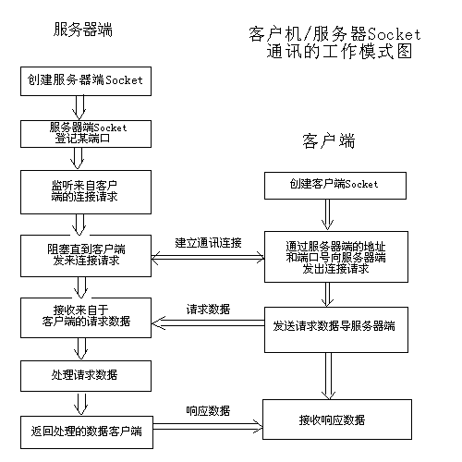
实验4-2：Socket编程
Socket工作模式

Slide 10
实验4-2：Socket编程
使用TCP协议的Socket编程
1、概述
Java提供Socket和ServerSocket类作为标准的TCP套接字编程技术，通过它们实现主机与主机之间(应用程序间)的对话。位于：java.net包中。
使用Socket进行C/S程序设计的一般连接过程：
Server端Listen(监听)某个端口是否有连接请求
Client端向Server端发出Connect(连接)请求
Server端向Client端发回Accept（接受）消息
连接建立后，Server端和Client端都可以通过套接字类提供的一些方法与对方通信

Slide 11
实验4-2：Socket编程
使用TCP协议的Socket编程
2、Socket类的构建方法
public Socket(String host, int port)
public Socket(InetAddress address, int port)
public Socket(String host, int port, InetAddress localAddr, int localPort)
上述方法都将抛出例外IOException，程序中需要捕获处理。

Slide 12
实验4-2：Socket编程
使用TCP协议的Socket编程
3、Socket的常见方法
2.1 Socket的输入/输出流管理；抛出例外IOException
public InputStream getInputStream()
public void shutdownInput()
public OutputStream getOutputStream()
public void shutdownOutput() //关闭Socket
public void close() throws IOException
2.2 设置/获取Socket数据
public InetAddress getInetAddress() // 返回此套接字链接的地址对象
public InetAddress getLocalAddress() // 返回此套接字本地的地址对象
public int getPort() // 返回此套接字链接地址的端口
上述方法都将抛出例外SocketException，程序中需要捕获处理。

Slide 13
实验4-2：Socket编程
使用TCP协议的Socket编程
4、ServerSocket类
4.1 构造方法：
public ServerSocket(int port)
public ServerSocket(int port, int backlog) //支持指定数目的连接
public ServerSocket(int port, int backlog, InetAddress bindAddr) //在指定的机器上运行4.2 主要方法：
public Socket accept()：等待客户端的连接
public void close()：关闭Socket
4.3 设置/获取Socket数据的方法
public InetAddress getInetAddress()
public int getLocalPort()，…

Slide 14
实验4-2：Socket编程
使用TCP协议的Socket编程
5、Socket通信程序的基本步骤
（1）在客户方和服务器方创建Socket/ServerSocket实例。
（2）打开连接到Socket的输入/输出流。
（3）利用输入/输出流，按照一定的协议对Socket进行读/写操作。
（4）关闭输入/输出流和Socket。
通常，程序员的主要工作是针对所要完成的功能在第3步进行编程，第1、2、4步对所有的通信程序来说几乎都是一样的。

Slide 15
实验4-2：Socket编程
使用TCP协议的Socket编程
Server端程序
Client端程序
ServerSocket(port #)
Socket(host, port #)
Socket socket =
ServerSocket.accept()
与服务器建立连接
接收连接
OutputStream
OutputStream
socket
InputStream
InputStream
Close Socket
Close Socket

Slide 16
实验4-2：Socket编程
典型示例：
创建Socket
下面是一个典型的创建客户端Socket的代码：
try{
Socket socket=new Socket("127.0.0.1",1432);
// 127.0.0.1是TCP/IP协议中默认的本机地址
}
catch(IOException e){
System.out.println("Error:"+e);
}

Slide 17
实验4-2：Socket编程
典型示例：
创建服务器应用程序
要创建服务器，你需要创建ServerSocket对象监听客户请求的特定端口。
当它认出有效请求，服务器Socket获得客户创建的Socket对象。用这Socket产生位于服务器和客户机之间的通信。
ServerSocket类
ServerSocket类的构造函数带两个参数：第一个是端口号码；第二个参数表示可连接的最大数。
ServerSocket类提供如下方法：
监听连接
返回地址和本机端口
返回表示Socket的串

Slide 18
实验4-2：Socket编程
典型示例：
创建服务器应用程序
try {
server = new ServerSocket(1432);
//创建一个ServerSocket在端口1432监听客户请求
} catch (Exception e) {
System.out.println("can not listen to:" + e);
//出错，打印出错信息
}
System.out.println("Server started…");
this.start(); //启动线程

Slide 19
实验4-2：Socket编程
典型示例：
监听客户请求
ServerSocket对象通过accept()方法来监听客户的请求，如果接收到客户的请求，则产生一个Socket对象，并继续执行后面的代码；如果没有接收到客户请求，则产生一个错误信息。
Socket socket = null;
try {
socket = server.accept();
// 使用accept()阻塞等待客户请求，有客户请求到 // 来则产生一个Socket对象，并继续执行
} catch (Exception e) {
System.out.println("can not listen to:" + e);
//出错，打印出错信息
}

Slide 20
实验4-2：Socket编程
典型示例：
服务器的输入和输出流
服务器端用到了以下的输入和输出流：
BufferedReader对象用来表示从客户端输入到服务器的流
PrintWriter对象表示服务器端输出到客户端的流
BufferedReader对象表示从系统标准输入设备输入到服务器端的流
BufferedReader is = new BufferedReader(new InputStreamReader(socket.getInputStream()));
//由Socket对象得到输入流，并构造相应的BufferedReader对象
PrintWriter os = new PrintWriter(socket.getOutputStream());
//由Socket对象得到输出流，并构造PrintWriter对象
BufferedReader sin = new BufferedReader(new InputStreamReader(System.in));
//由系统标准输入设备构造BufferedReader对象
{
new Server();
}

Slide 21
实验4-2：Socket编程
典型示例：
完整的服务器程序
服务器程序创建了一个BufferedReader对象(is)和一个PrintStream对象（os）。is使用getInputStream()方法检索客户端的输入；os使用getOutputStream()方法使得服务器可以把输出写到客户端。这样一来，就开始了双向通信。
当客户连接到服务器时，服务器在标准输出上打印从客户端读入的字符串，然后由BufferedReader对象sin的readline()方法从标准输入读入一字符串，并发送到客户端程序。当有一方输入“bye”时，通信结束。
到了结束的时候，服务器中断循环。关闭客户套接字。关闭套接字很重要，如果让连接开着，很快就将耗尽服务器的内存。

Slide 22
实验4-2：Socket编程
典型示例：
创建服务器应用程序所用的类
ObjectInputStream类
ObjectInputStream类中包含从持久的存储介质中读出类的对象的功能。持久的存储介质可以是磁盘或套接字。
这由ObjectInputStream类的readObject()方法来完成。readObject()方法的语法如下：
FileInputStream fp=new FileInputStream(“data.txt”);
ObjectInputStream istream = new ObjectInputStream(fp);
Date date = (Date)istream.readObject();

Slide 23
实验4-2：Socket编程
一般步骤：
步骤1：选择创建网络服务器应用程序所需的类和方法。
步骤2：确定用户定义的类，它们的目的，方法。
步骤3：确定用户定义的类中的数据类型和变量。
步骤4：确定服务器的IP地址和端口号。
步骤5：确定查询参数。
步骤6：确定要处理的异常。
步骤7：确定异常的出错信息。

Slide 24
实验4-2：Socket编程
数据报通讯(UDP)：
1、概述
UDP通信是一种无连接的数据报通信。使用该协议，两个程序进行通信时不用建立连接；数据以独立的包为单位发送，包的容量限定在64KB以内；每个数据报需要有完整的收/发地址，可以随时进行收/发数据报，但不保证传送顺序和内容准确；数据报可能会被丢失、延误等。UDP通信是不可靠的通信，但通信速度较快，常常被应用在某些要求实时交互，准确性要求不高，但传输速度要求较高的场合。
Java中，基于UDP协议实现网络通信的类有三个：
用于表示通信数据的数据报类：DatagramPacket
用于进行端到端通信的类：DatagramSocket
用于广播通信的类：MulticastSocket
datagram
server
client

Slide 25
实验4-2：Socket编程
数据报通讯(UDP)：
2、UDP通信基本模式
将数据打包，发往目的地
接受别人发来的数据包，察看数据包内容
2.1 发送数据包
1）用DatagramPacket类将数据打包，即创建数据包对象
DatagramPacket(byte data[], int length, InetAddtress address,int port)
注：Address: 目标主机地址 Port:目标主机端口
示例：byte data[]=“近来好吗”.getByte();
InetAddress address=inetAddress.getByname(www.sina.com.cn);
DatagramPacket data_pack=new DatagramPacket(data,data.length,address,980);
注：data_pack常用方法：Public int getPort(); public InetAddress getAddress();
Public byte[] getData();

Slide 26
实验4-2：Socket编程
数据报通讯(UDP)：
2）用DatagramSocket类的构造方法DatagramSocket()创建一个对象，该对象负责发送数据包。例：
DatagramSocket mail_out=new DatagramSocket();
Mail_out.send(data_pack);
2.2 接收数据包
DatagramSocket mail_in=new DatagramSocket(int port);
注意：mail_in的主要方法：
Receive(DatagramPacket pack) //接收数据包给pack, 例如：
DatagramPacket pack=new DatagramPacket(data,length)
Mail_in.receive(pack);

Slide 27
实验4-2：Socket编程
实验内容与要求：
1. 编写TCP程序实现客户端、服务器之间的通信
1.1 基本内容（90%）
功能：（1）指令交互：客户端向服务器端发送Time命令，服务器端接受到该字符串后将服务器端当前时间返回给客户端；客户端向服务器端发送Exit命令，服务器端向客户端返回“Bye”后关闭连接退出程序；（2）文件传输：客户端向服务器端发送文件请求，服务器端接收到请求后，先向其传输文件名，当客户端接收后，再向客户端传输文件。客户端接收文件，并对其改名（文件名可自行定义）和存在本地。
要求：（1）编写完整程序包含服务器端程序和客户端程序；（2）服务器端能够持续监听客户端的请求；（3）关闭服务器时，请严格按照TCP四次挥手的流程来实现；（3）服务器端和客户端均需打印出接收到的消息和发出的命令。

Slide 28
实验4-2：Socket编程
实验内容与要求（续）：
1. 编写TCP程序实现客户端、服务器之间的通信（续）
1.2 进阶拓展（10%）
功能：（1）在服务器端存储一个包含学生学号、姓名、性别信息的数据库，客户端每次发送一个学生学号给服务器，服务器则返回对应该学号的学生姓名和性别（提示：需要解决TCP粘包问题）；（2）实现图片、音频、视频等任意文件格式的传输等；（3）在移动端基于Android或者iOS开发整个项目；（4）请查阅并学习网络数据大小端问题的相关资料，并在你所设计的程序中解决该问题；（5）其它自定义高级功能或者高阶实现方式。
以上各项占5%，可叠加，超过三项增益减半

Slide 29
实验4-2：Socket编程
实验内容与要求（续）：
2. 编写一个UDP程序，实现不同客户端之间的聊天功能
2.1 基本内容（85%）
功能：参考微信或QQ聊天，包含聊天内容区域和输入文本区域，分别为当前聊天的历史信息和当前要传送出去的聊天文本。通过设计合适的功能按钮，实现确定发送当前输入文本、删除当前输入文本以及退出聊天系统的功能。
要求：（1）编写完整程序包含一个服务器端程序和多个客户端程序（不同客户端代码几乎一样），使多个客户端之间可以彼此通信聊天（类同微信、QQ）；（2）客户端之间能够借助用户设计的UI界面显示聊天交互过程，并包含上述所有功能
2.2 进阶拓展（10%）
额外功能：群聊、发表情、聊天记录搜索、收发文件（含文本、图片、音频）、消息限时撤回、UI界面的美化等。各项占5%，可叠加，超过三项增益减半

Slide 30
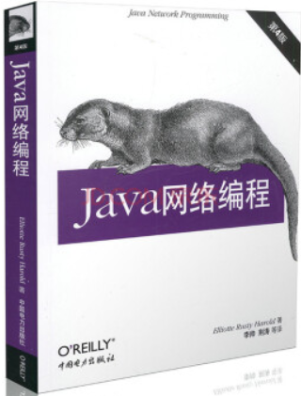
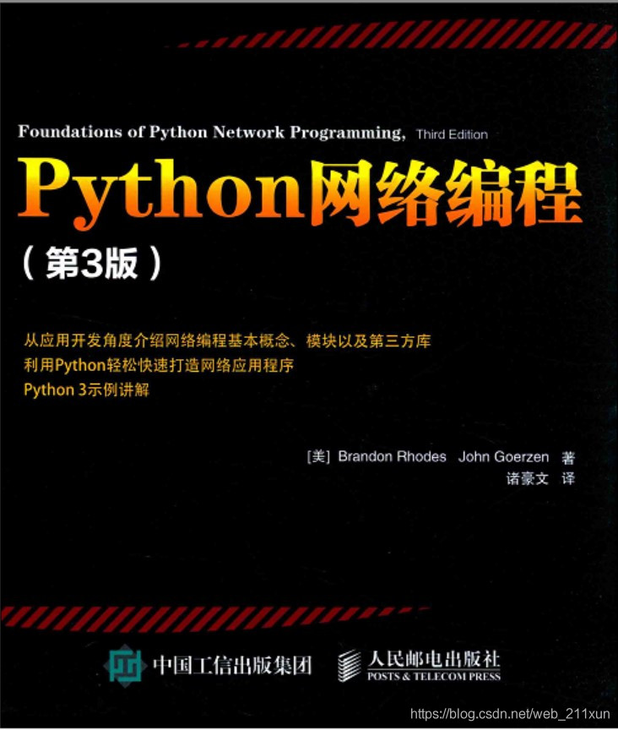
实验4-2：Socket编程
实验内容与要求（续）：
2. 编写一个UDP程序，实现不同客户端之间的聊天功能
2.3 高阶玩家（5%）
功能：实现即时音视频通话、对战类游戏（如下棋）集成、在移动端实现完整项目等高级功能与实现。每项各占5%，可以叠加、上不封底。
参考资料：
[1] Elliotte Rusty Harold 著，李帅等 译，Java网络编程（第四版)，中国电力出版社
[2] Brandon Rhodes 著，诸豪文 译，Python网路编程（第三版），人民邮电出版社

Slide 31
企业面试所涉及本章内容
Q1：请你来说一下socket编程中服务器端和客户端主要用到哪些函数
Q2：建立TCP服务器的各个系统调用过程是怎样的？
Q3：请说明客户端和服务端建立socket连接的过程以及相关方法名
Q4：请解释什么是TCP粘包，以及如何解决该问题？
Q5：阻塞socket和非阻塞socket的区别？
Q6：socket发送速度过快会发什么？
Q7：socket api详细说Bind绑定哪些信息，可以不bind吗？
以上问题仅供大家参考，在实验报告中无需回答！

